Slide 1
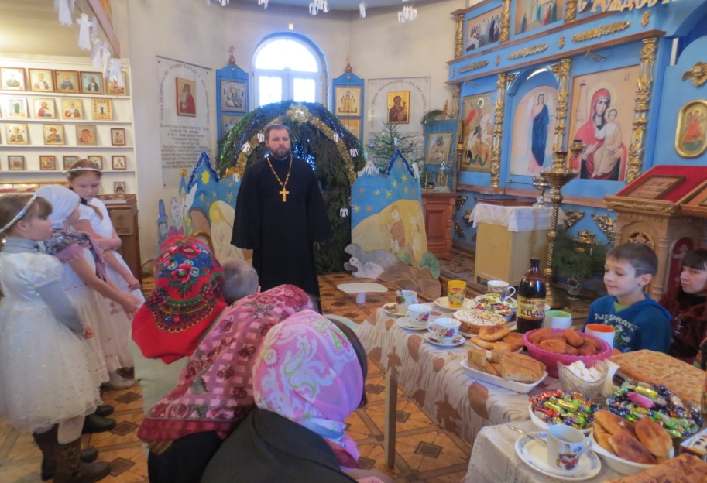
Презентация «Рождественский утренник в нашем храме»
Подготовил: Ушаков Дмитрий – 8 класс
Руководитель: Фроленкова Е. Ю

Slide 2
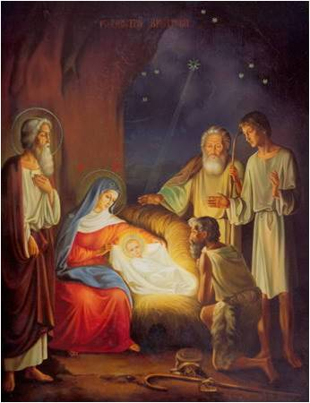
СКОРО ПРАЗДНИК РОЖДЕСТВО, НА ДУШЕ У НАС ТЕПЛО

Slide 3
До Рождества без малого месяц, но оно уже обдаёт тебя снежной пылью, приникает по утрам к морозным стёклам, звенит полозьями по голубым дорогам. В эти дни ничего не хочется земного, а в особенности школы. Хочется кататься на горке, играть в снежки, лепить снеговиков, но кроме этого, в эти дни мы готовимся к Рождественскому утреннику. Учимся все вместе трудиться во Славу Бога и Славить Христа.

Slide 4
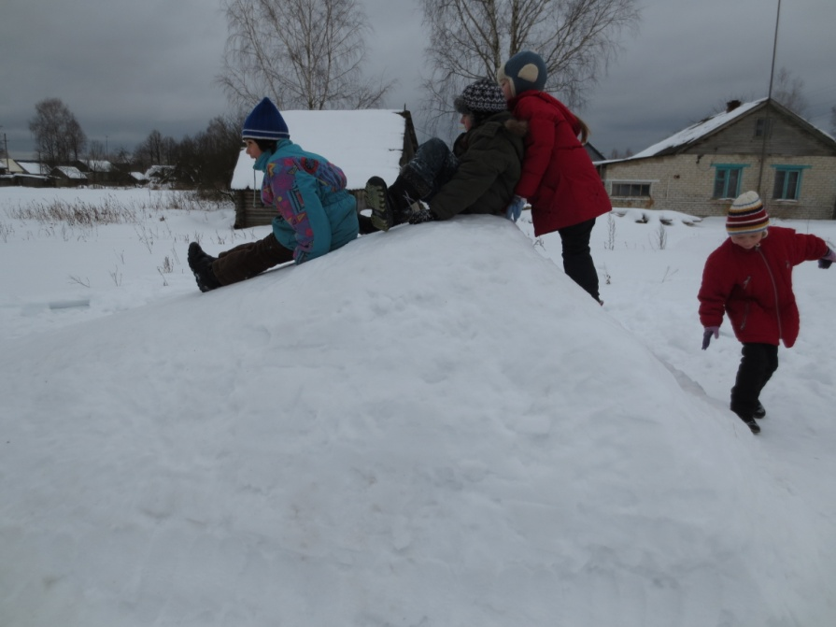
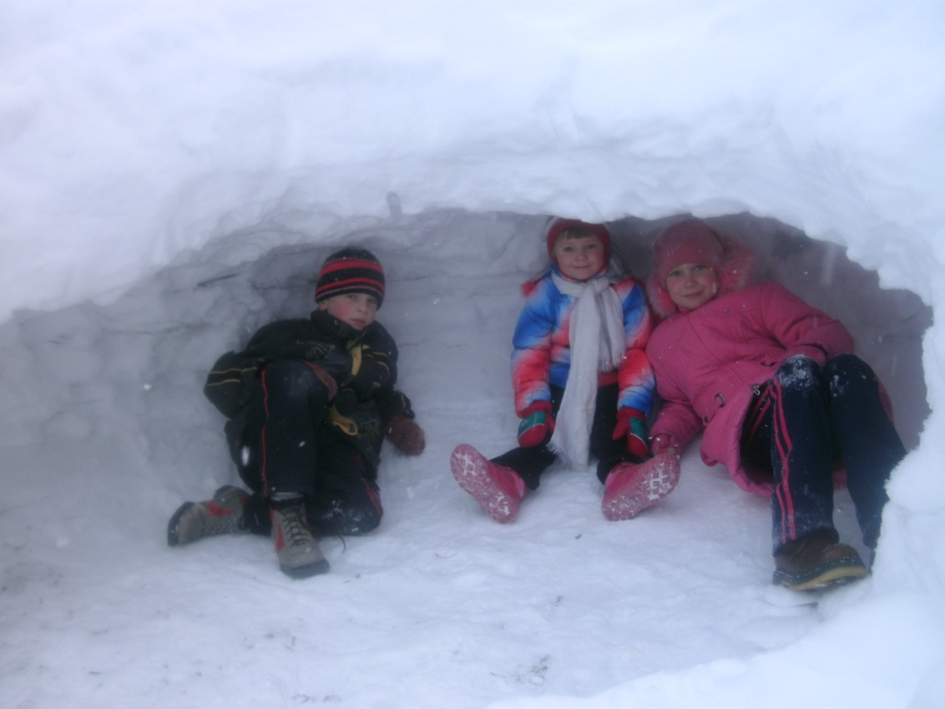
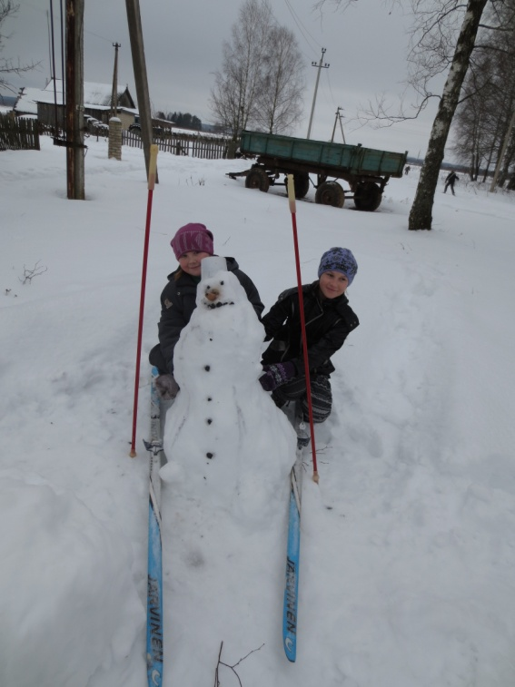
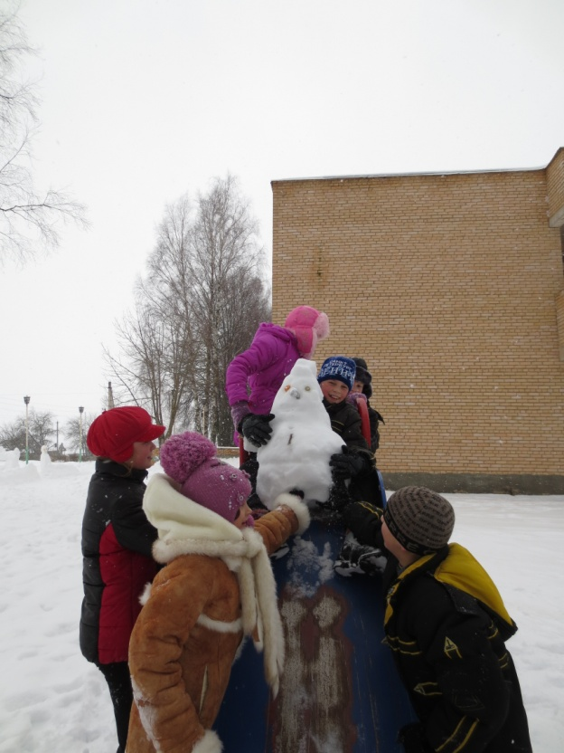

Slide 5
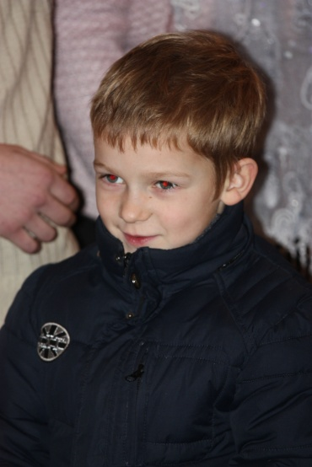
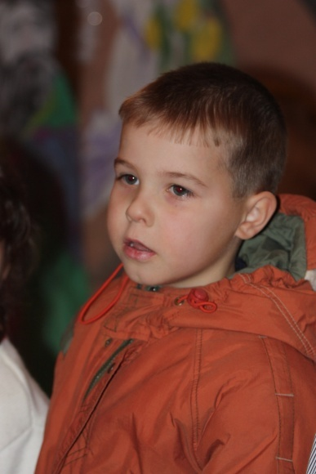
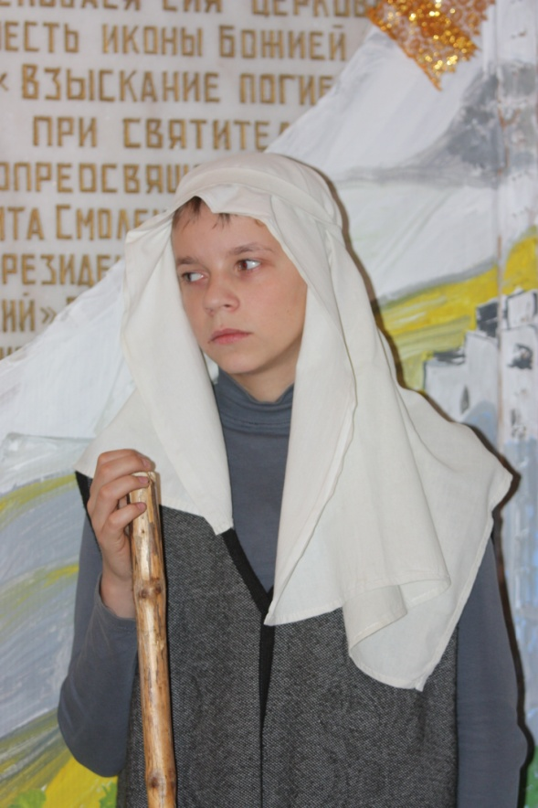
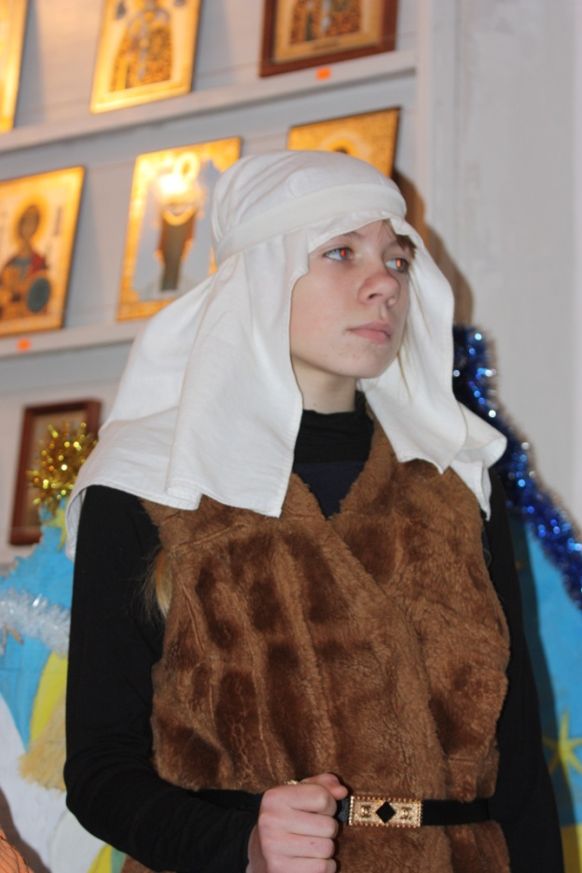

Slide 6
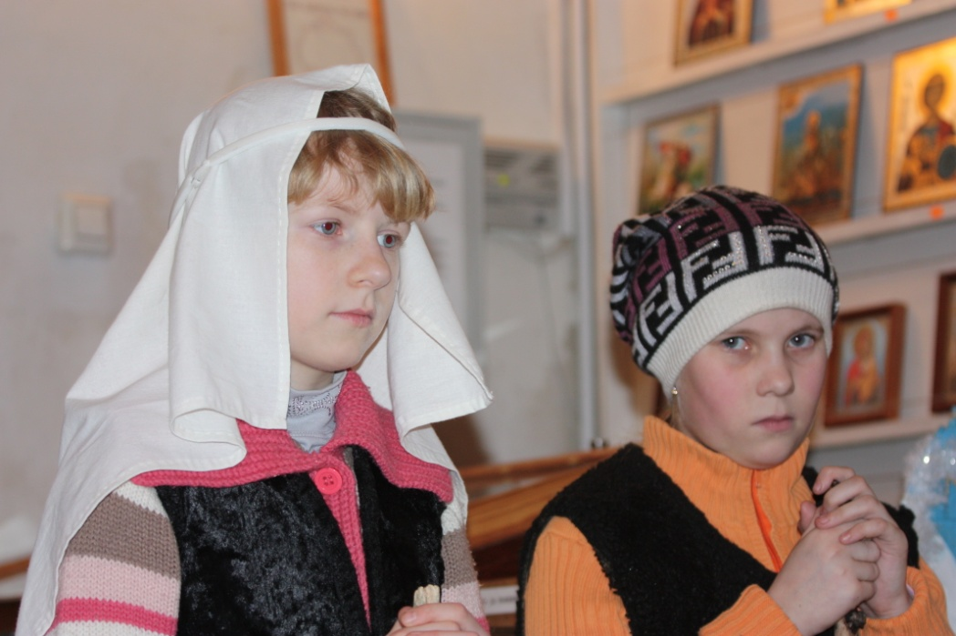
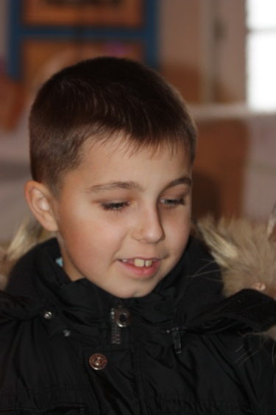
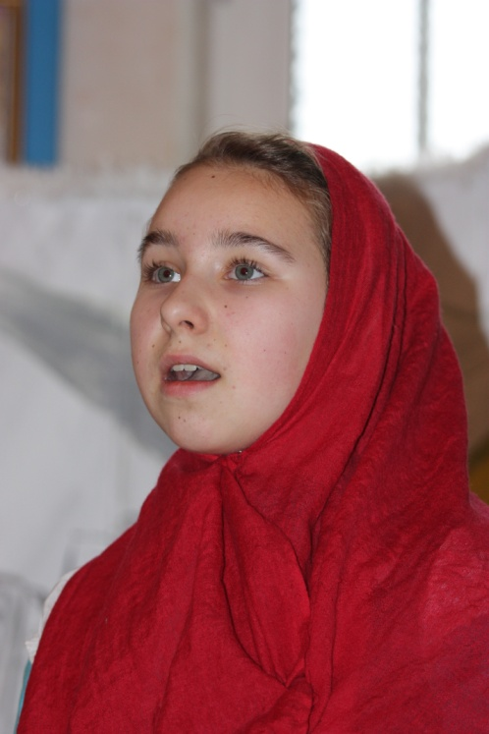

Slide 7
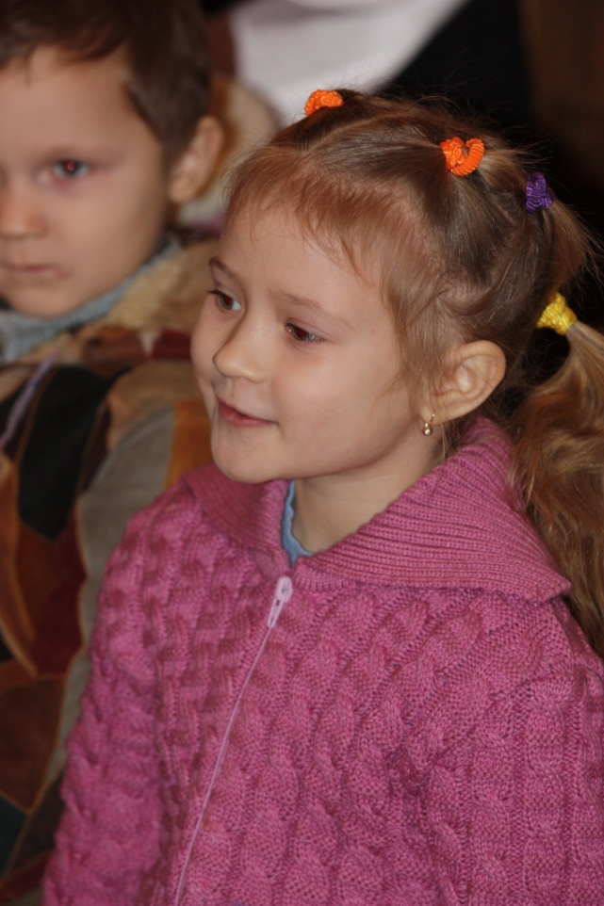
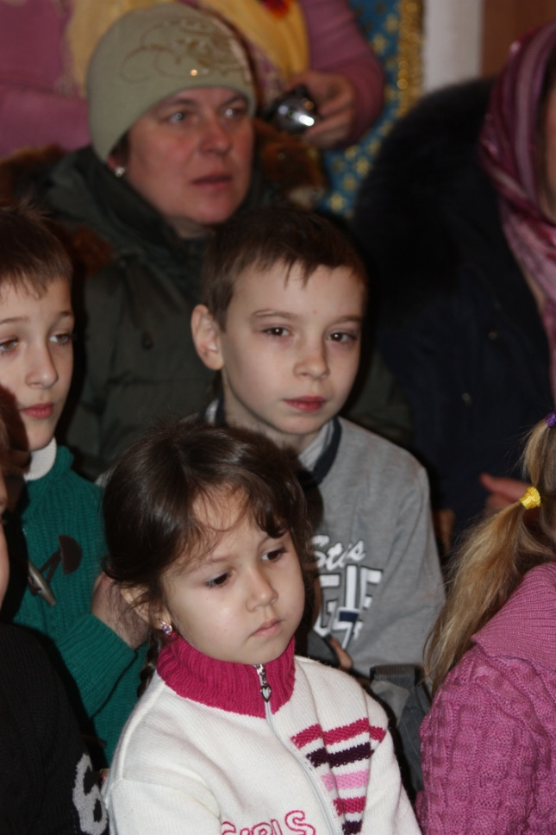
Батюшка нам помогает, как сделать наш утренник радостным, тёплым и добрым праздником

Slide 8
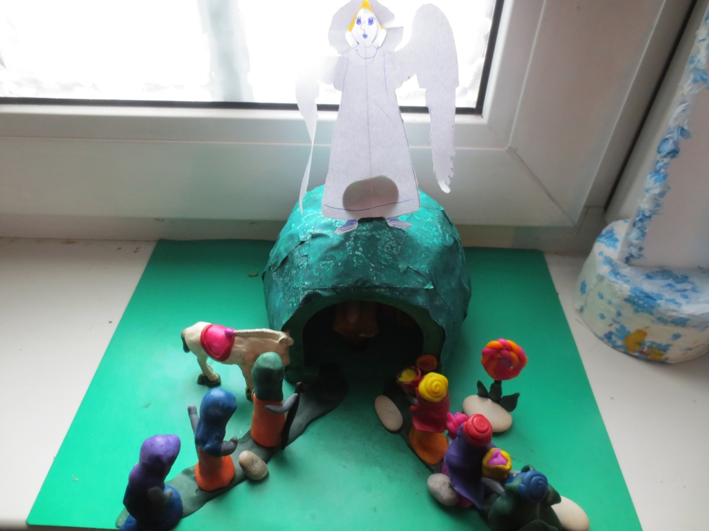
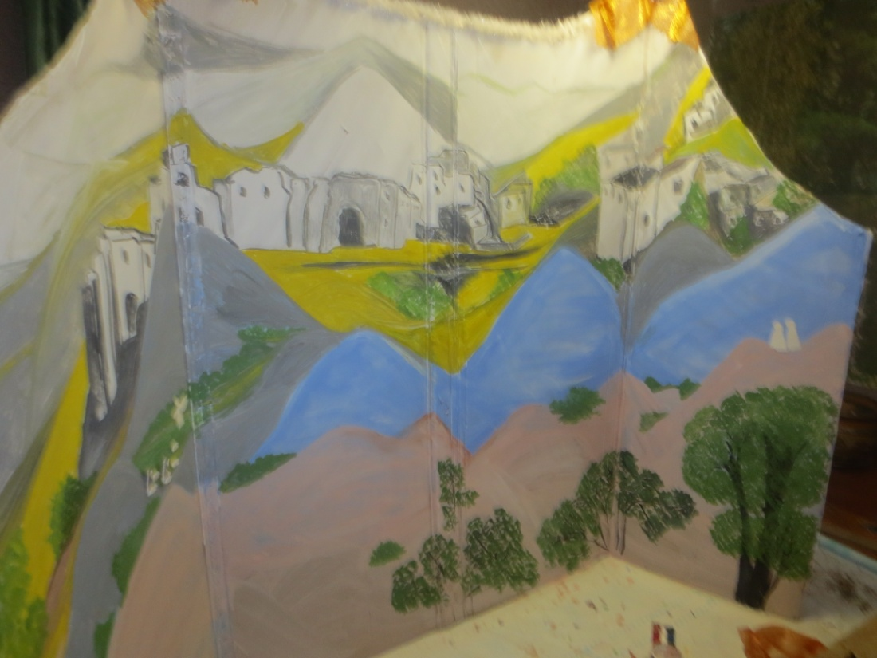
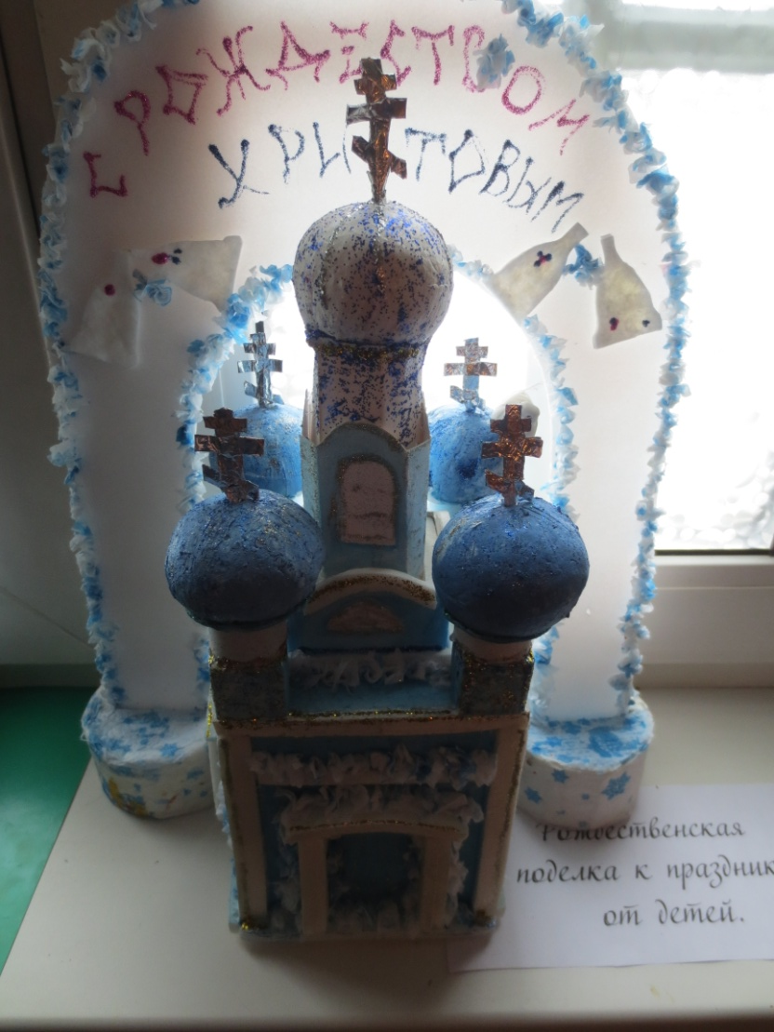
К празднику мы делаем рождественские поделки, рисуем рисунки, учим стихи и рождественские песни, готовим театральную постановку. У каждого своё дело, пусть маленькое, но оно даёт нам возможность потрудиться во Славу Бога

Slide 9
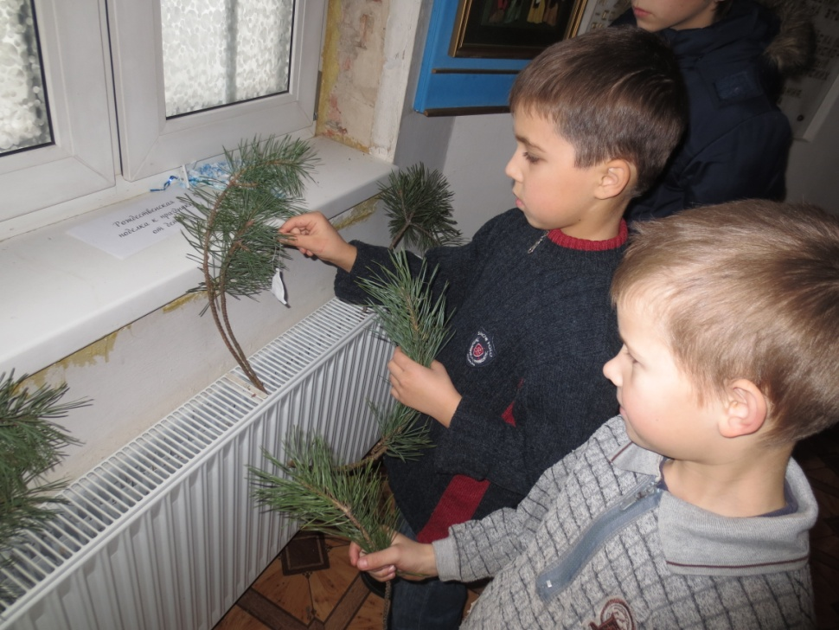
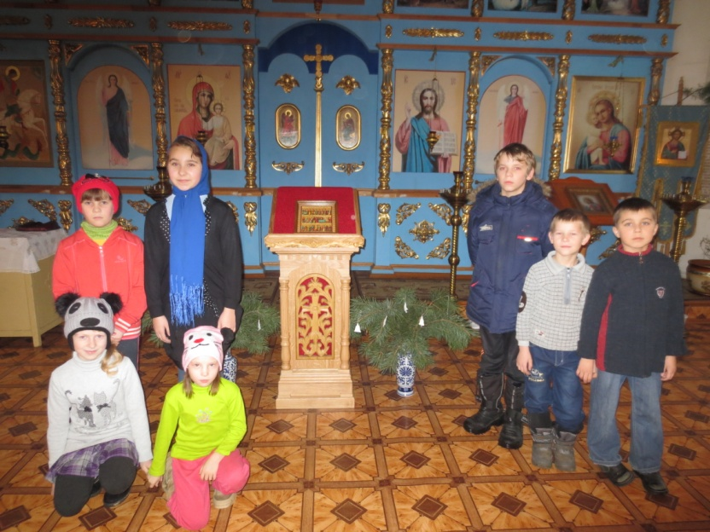
Я помню, как мы украшали храм веточками сосны, вешали на них беленькие колокольчики и ждали как пойдём со звездой славить Христа

Slide 10
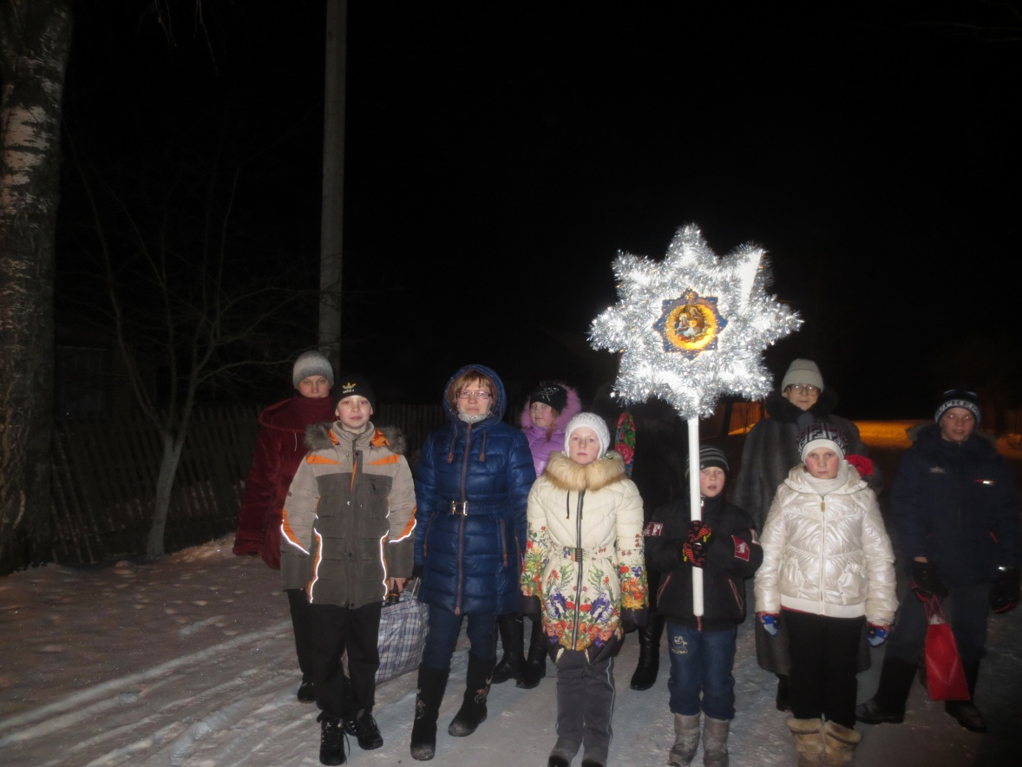
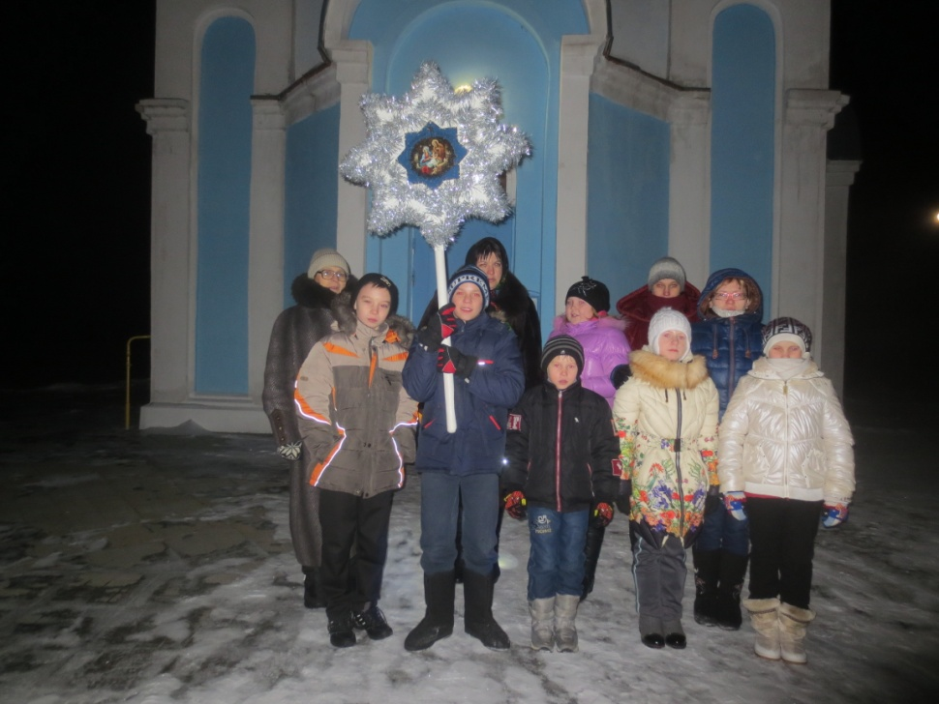
После всенощной Батюшка нас благословляет и мы отправляемся в путь. Нас ждут в каждом доме. В центре звезды икона Рождества Христова. Жители деревни с радостью встречают христославов

Slide 11
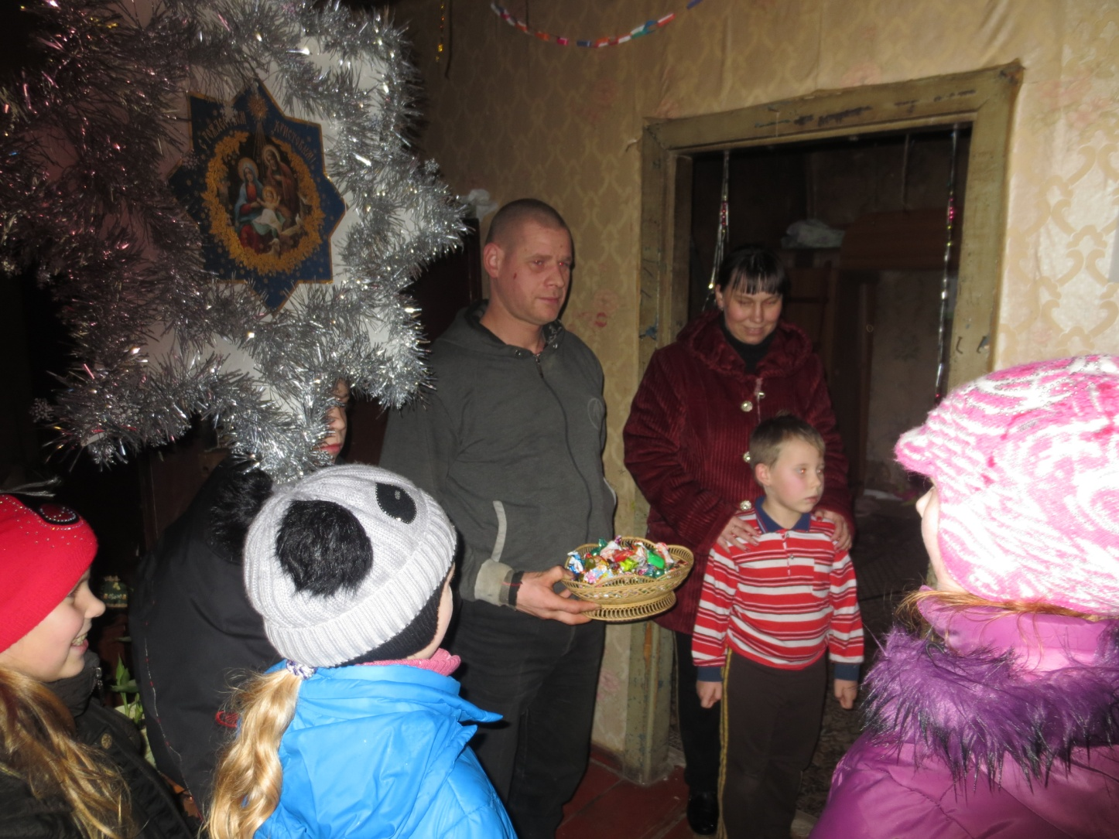
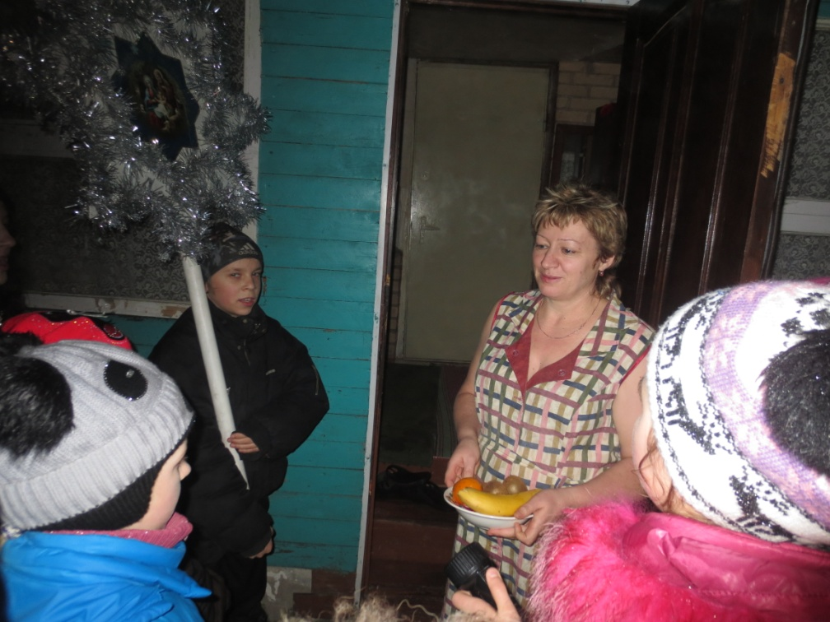
Христославы рассказывают стихи, поют рождественские песни, а хозяева дома встречают пирогами, конфетами и добрым словом

Slide 12
Рождественская служба в нашем храме большая радость, каждый к ней готовился по мере своих сил. В храме уютно и тепло, пахнет ельником, кружат белоснежные ангелочки на облаках и хор улыбающимися голосами поёт « РОЖДЕСТВО ТВОЁ, ХРИСТЕ БОЖЕ НАШ»

Slide 13
И вот приходит день рождественского утренника, родители и дети спешат в храм. У детей свои обязанности, кто-то играет в постановке пастуха или волхва, ангела, Марию, Иосифа, рождественскую звёздочку. Малыши читают стихи и поют песни, отвечают на рождественскую викторину, так мы дети славим Христа. Раньше мы не знали, что мы дети тоже можем славить Христа, но когда у нас в деревне построили храм, Отец Иоанн стал нам рассказывать и учить, как можно быть со Христом в православные праздники

Slide 14
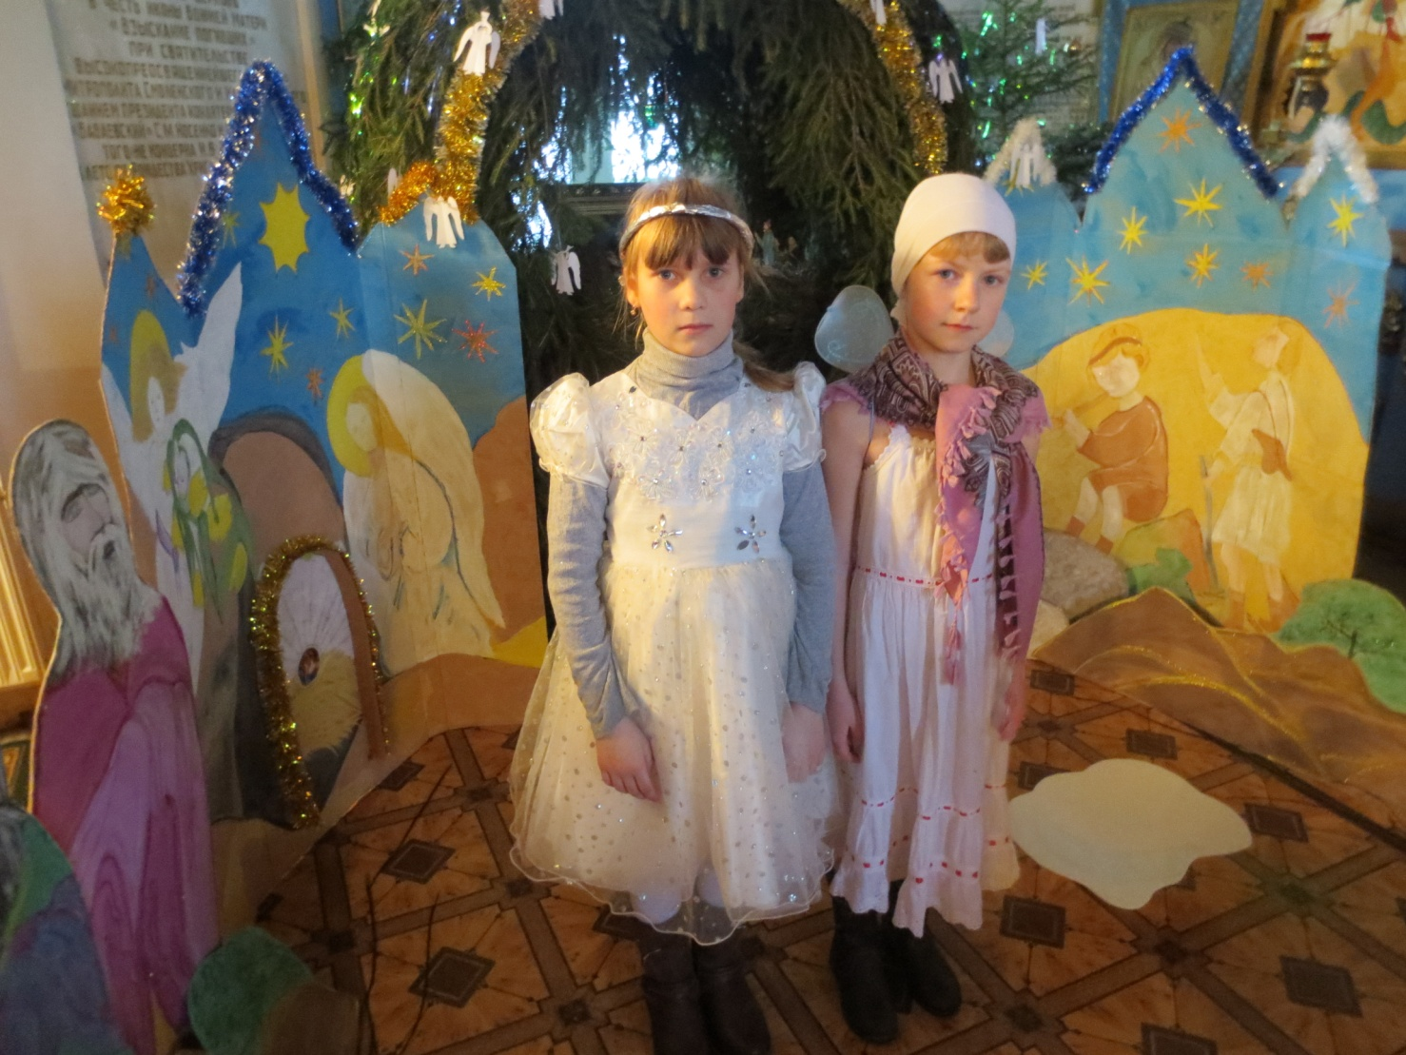
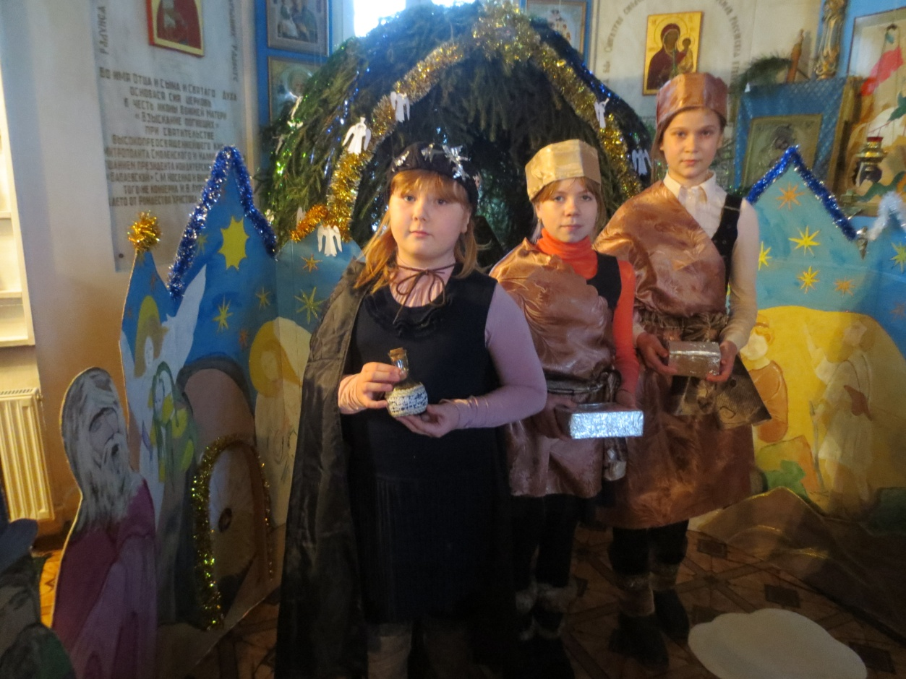
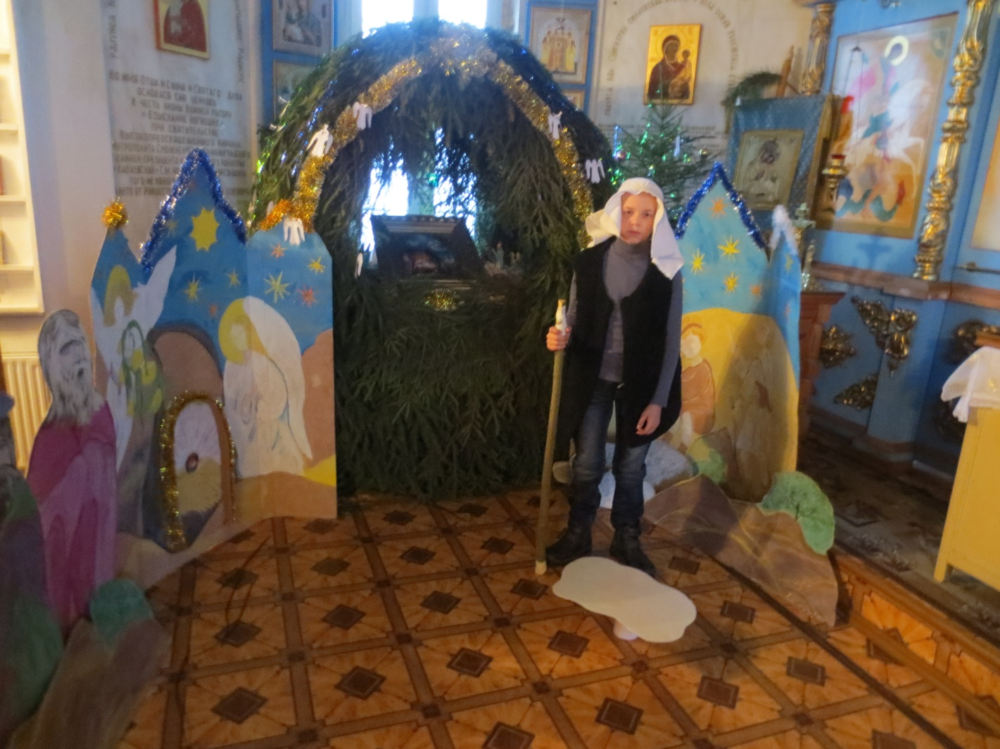

Slide 15
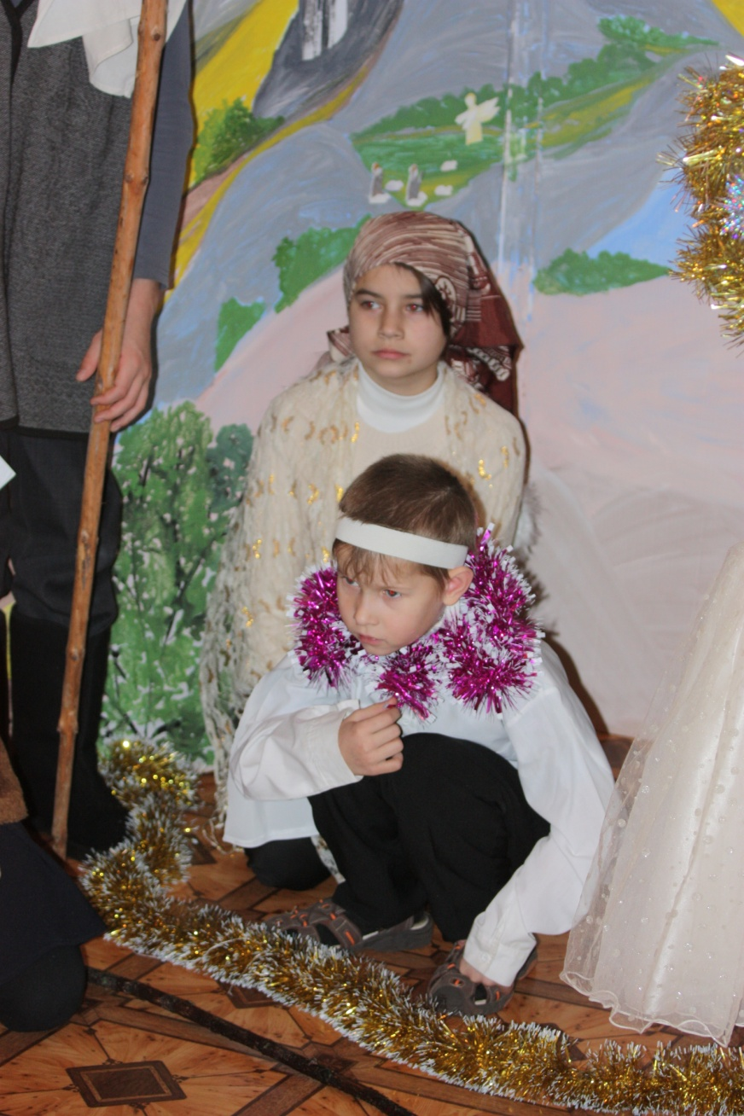
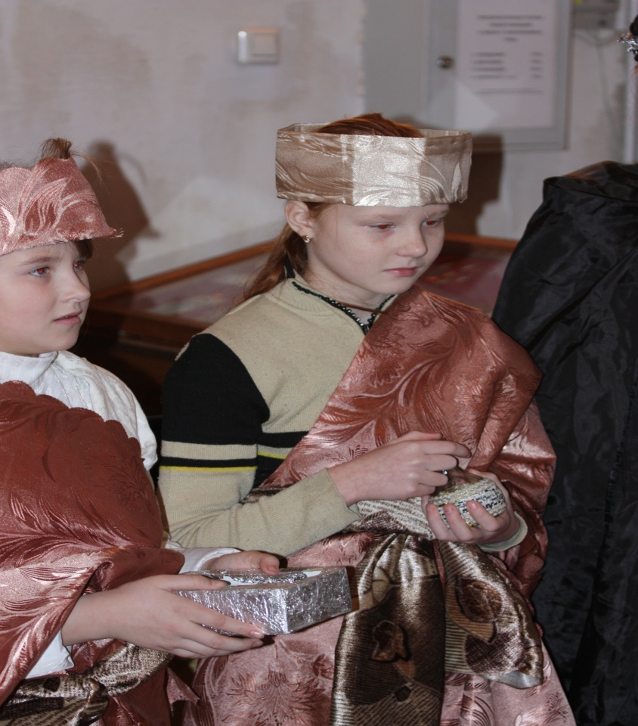

Slide 16
После нашего выступления мы ждём, что Батюшка приготовит нам какой-нибудь сюрприз. Мы же дети. Радуемся, когда Батюшка нам дарит книжечки, шоколадки, сувениры, подарки

Slide 17
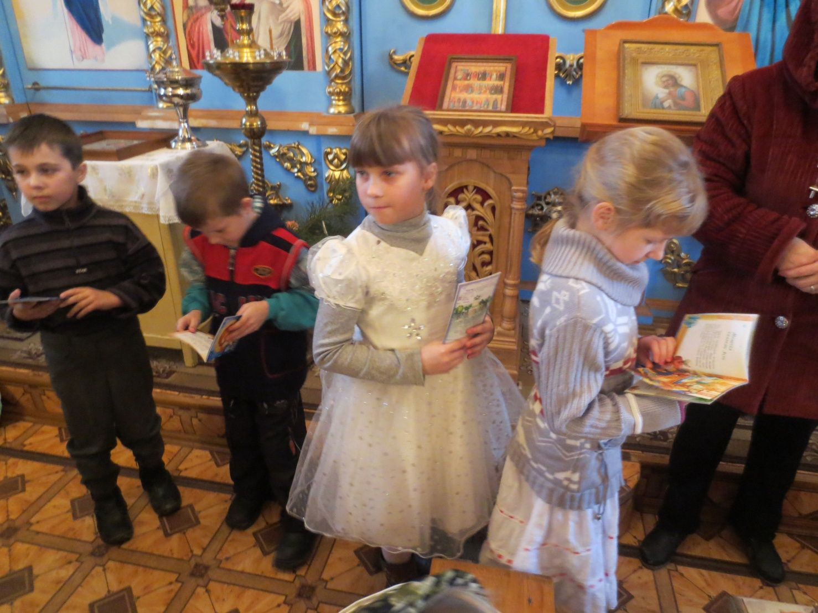
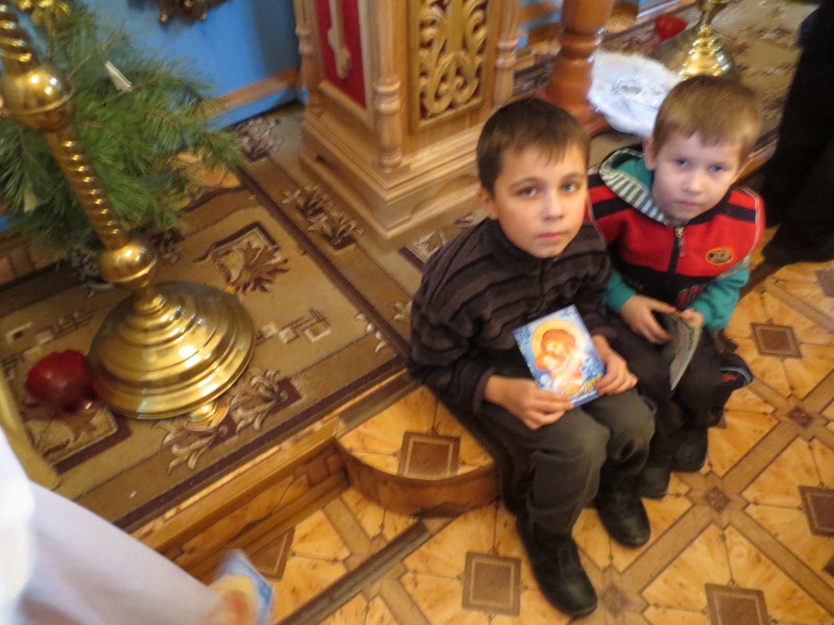
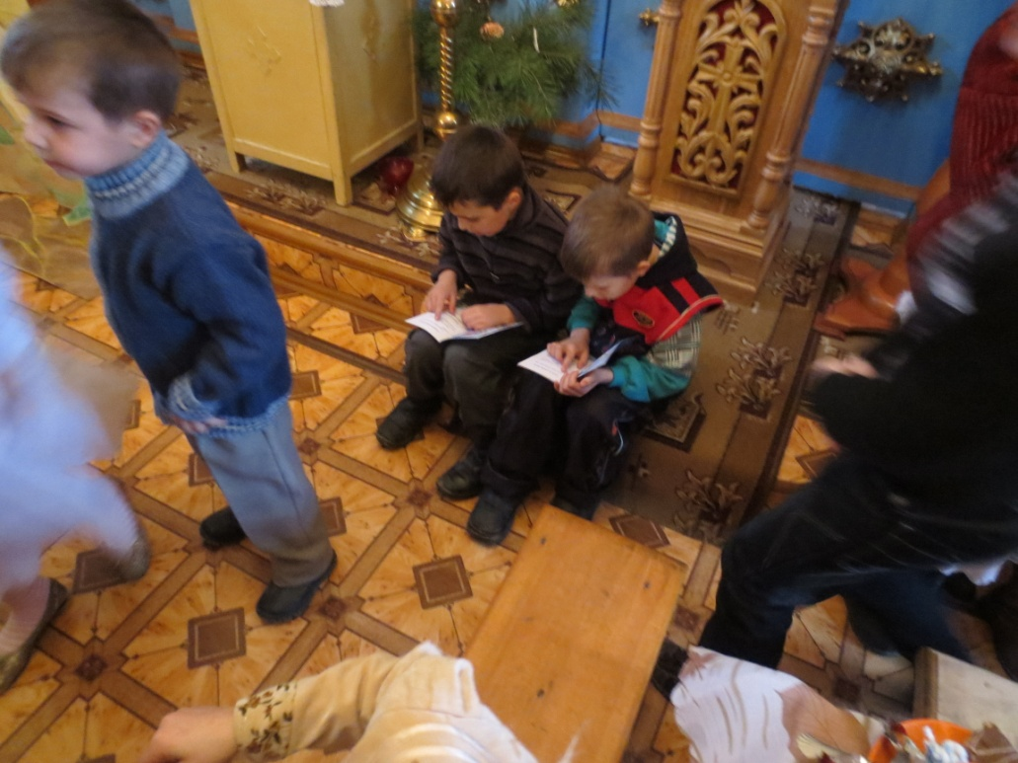

Slide 18
Так проходит рождественский утренник в нашем храме, и наследующий год мы ждём, что наступит Рождество Христово и будем славить Христа, и благодарить

